Slide 1
ΧΡΩΜΑΤΙΚΕΣ ΑΝΤΙΘΕΣΕΙΣ

Slide 2
Οι χρωματικές αντιθέσεις του Ίττεν
Ταυτόχρονη Αντίθεση
Αντίθεση ανοιχτό | σκούρο
Αντίθεση ψυχρό | θερμό
Αντίθεση συμπληρωματικών χρωμάτων
Αντίθεση βασικών χρωμάτων

Slide 3
Χρωματικές σχέσης

Slide 4
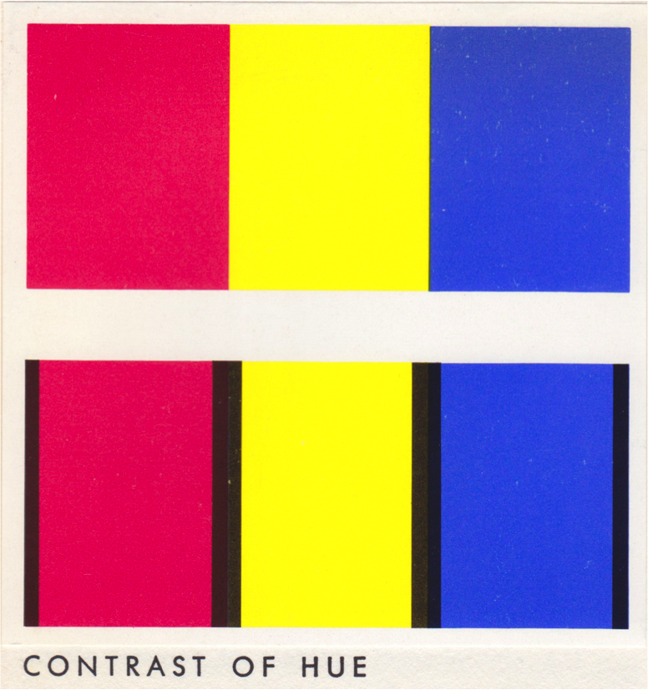

Slide 5
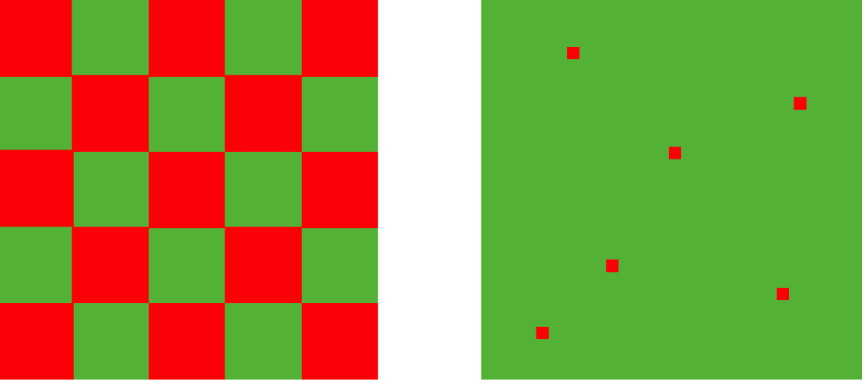

Slide 6
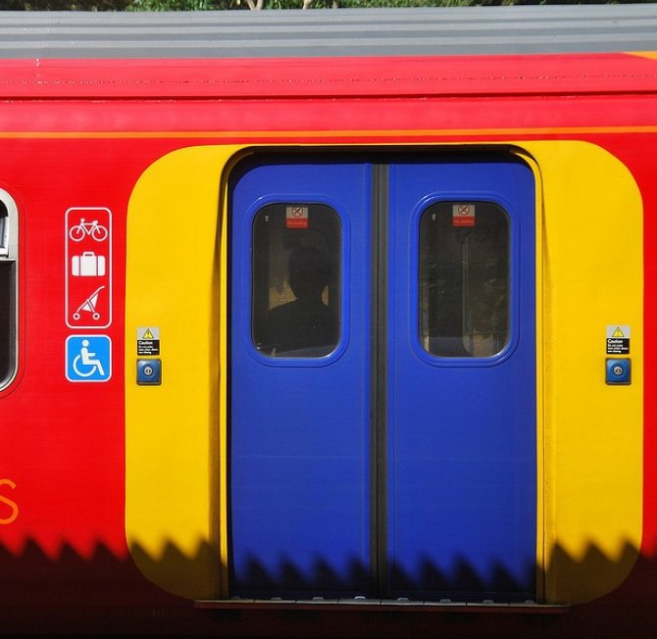
Αντίθεση βασικών χρωμάτων

Slide 9
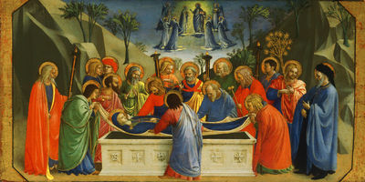

Slide 10
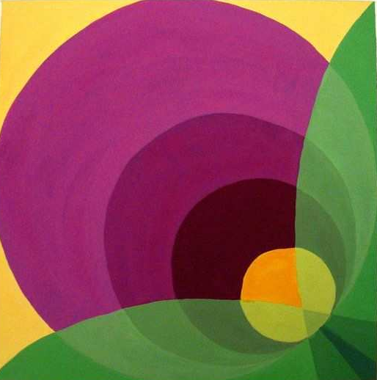
Αντίθεση συμπληρωματικών χρωμάτων

Slide 12
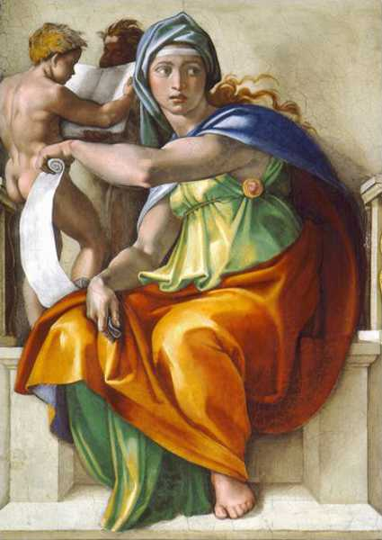
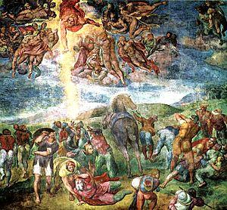

Slide 13
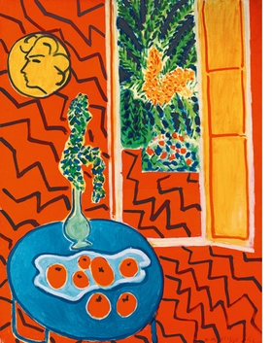

Slide 14
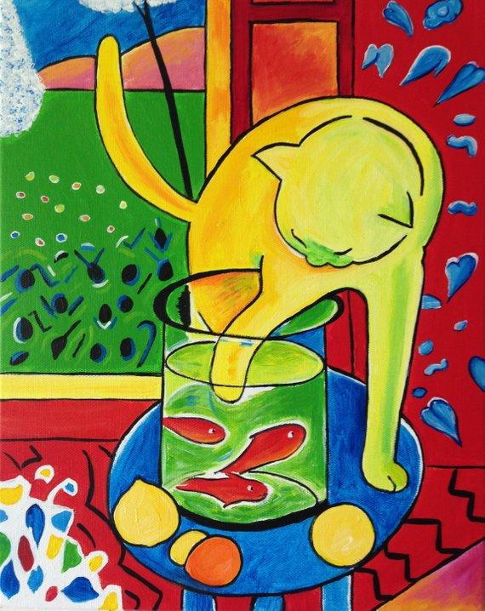

Slide 15
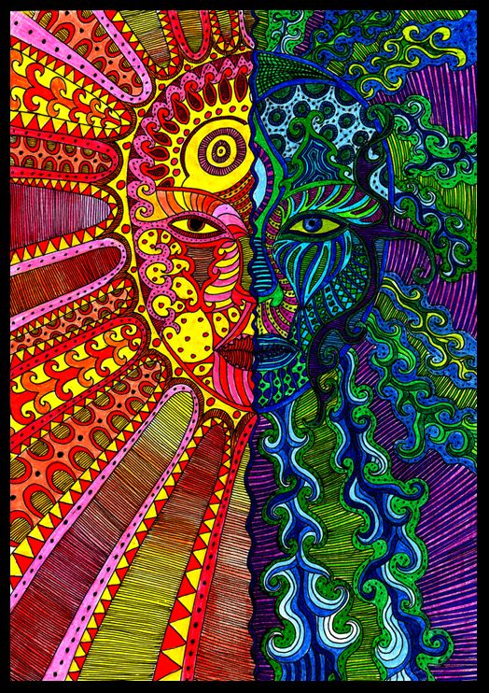
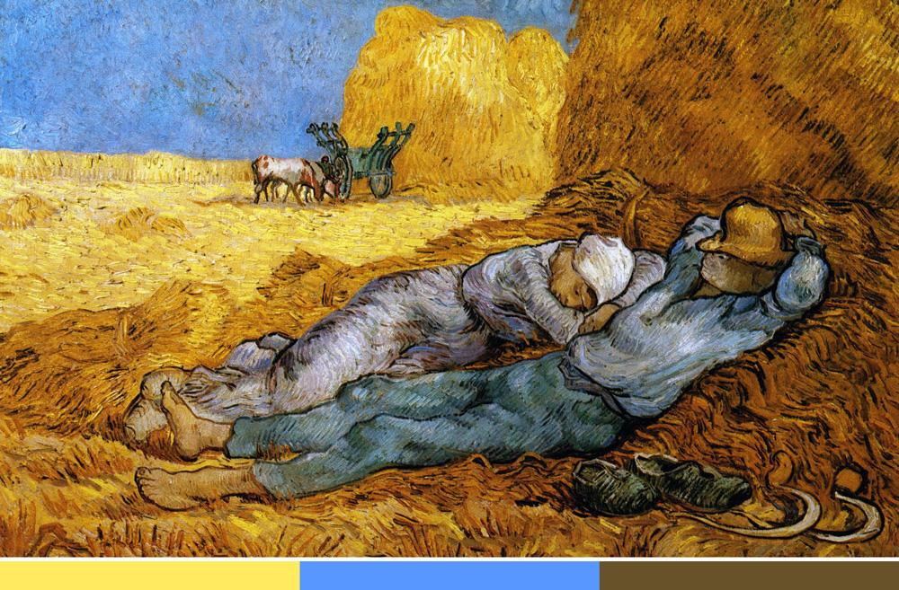
Αντίθεση ψυχρό | θερμό

Slide 19
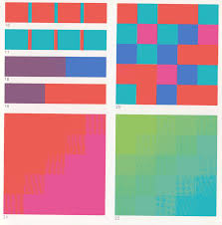

Slide 20
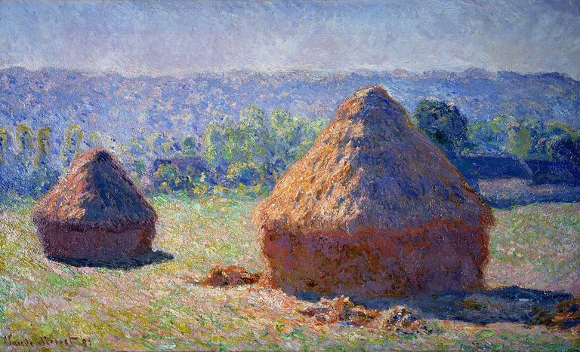
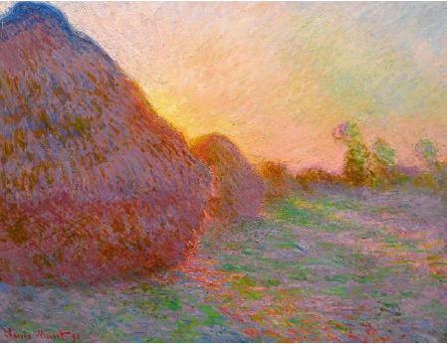

Slide 21
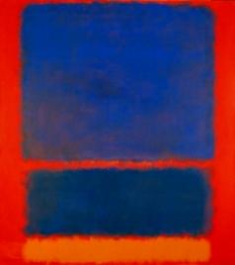

Slide 22
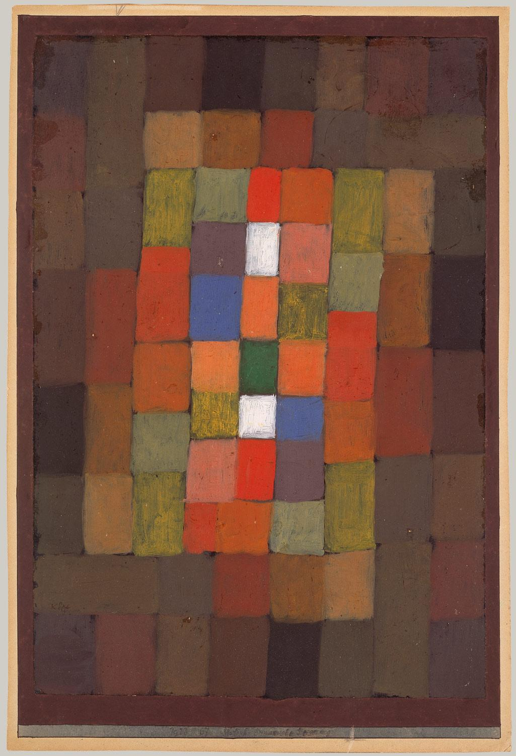
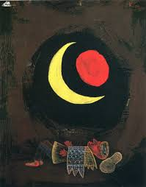
Αντίθεση ανοιχτό | σκούρο

Slide 25
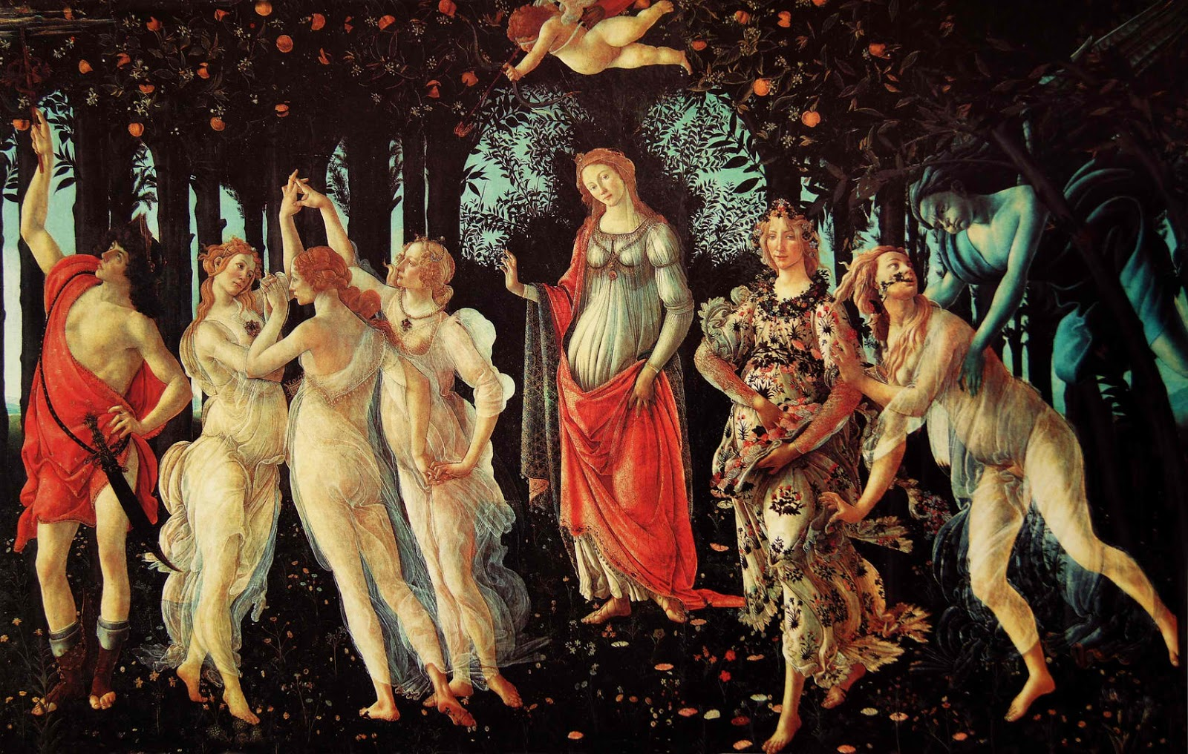

Slide 26
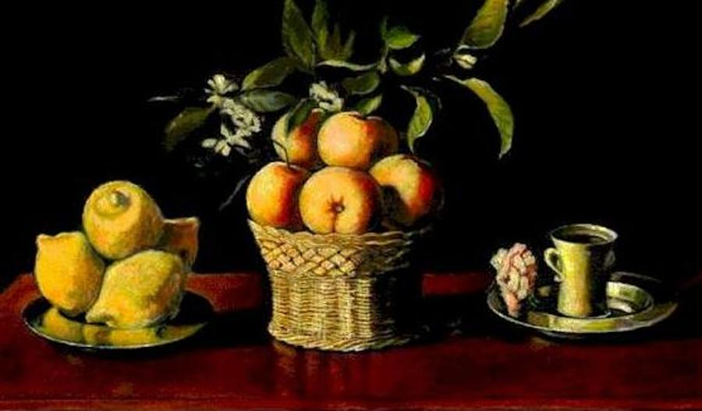

Slide 27
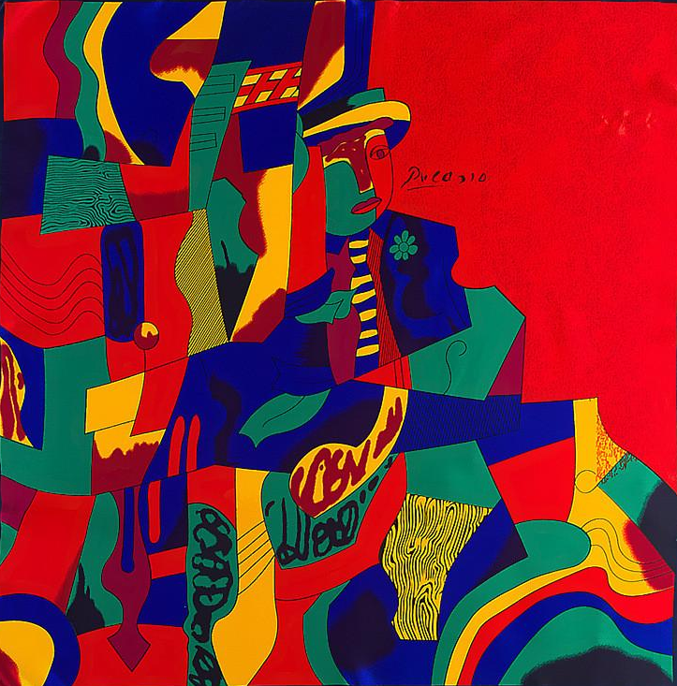
Ταυτόχρονη
Αντίθεση

Slide 28
Η ταυτόχρονη αντίθεση είναι ένα φαινόμενο που συμβαίνει όταν δύο παρακείμενα χρώματα επηρεάζουν το ένα το άλλο, αλλάζοντας την αντίληψή μας για αυτά τα χρώματα (περισσότερο ή λιγότερο κορεσμένα, περισσότερο ή λιγότερο φωτεινά). Μπορεί να παρατηρηθεί και με διαφορετικές αποχρώσεις ή με φωτεινότητες.

Slide 32
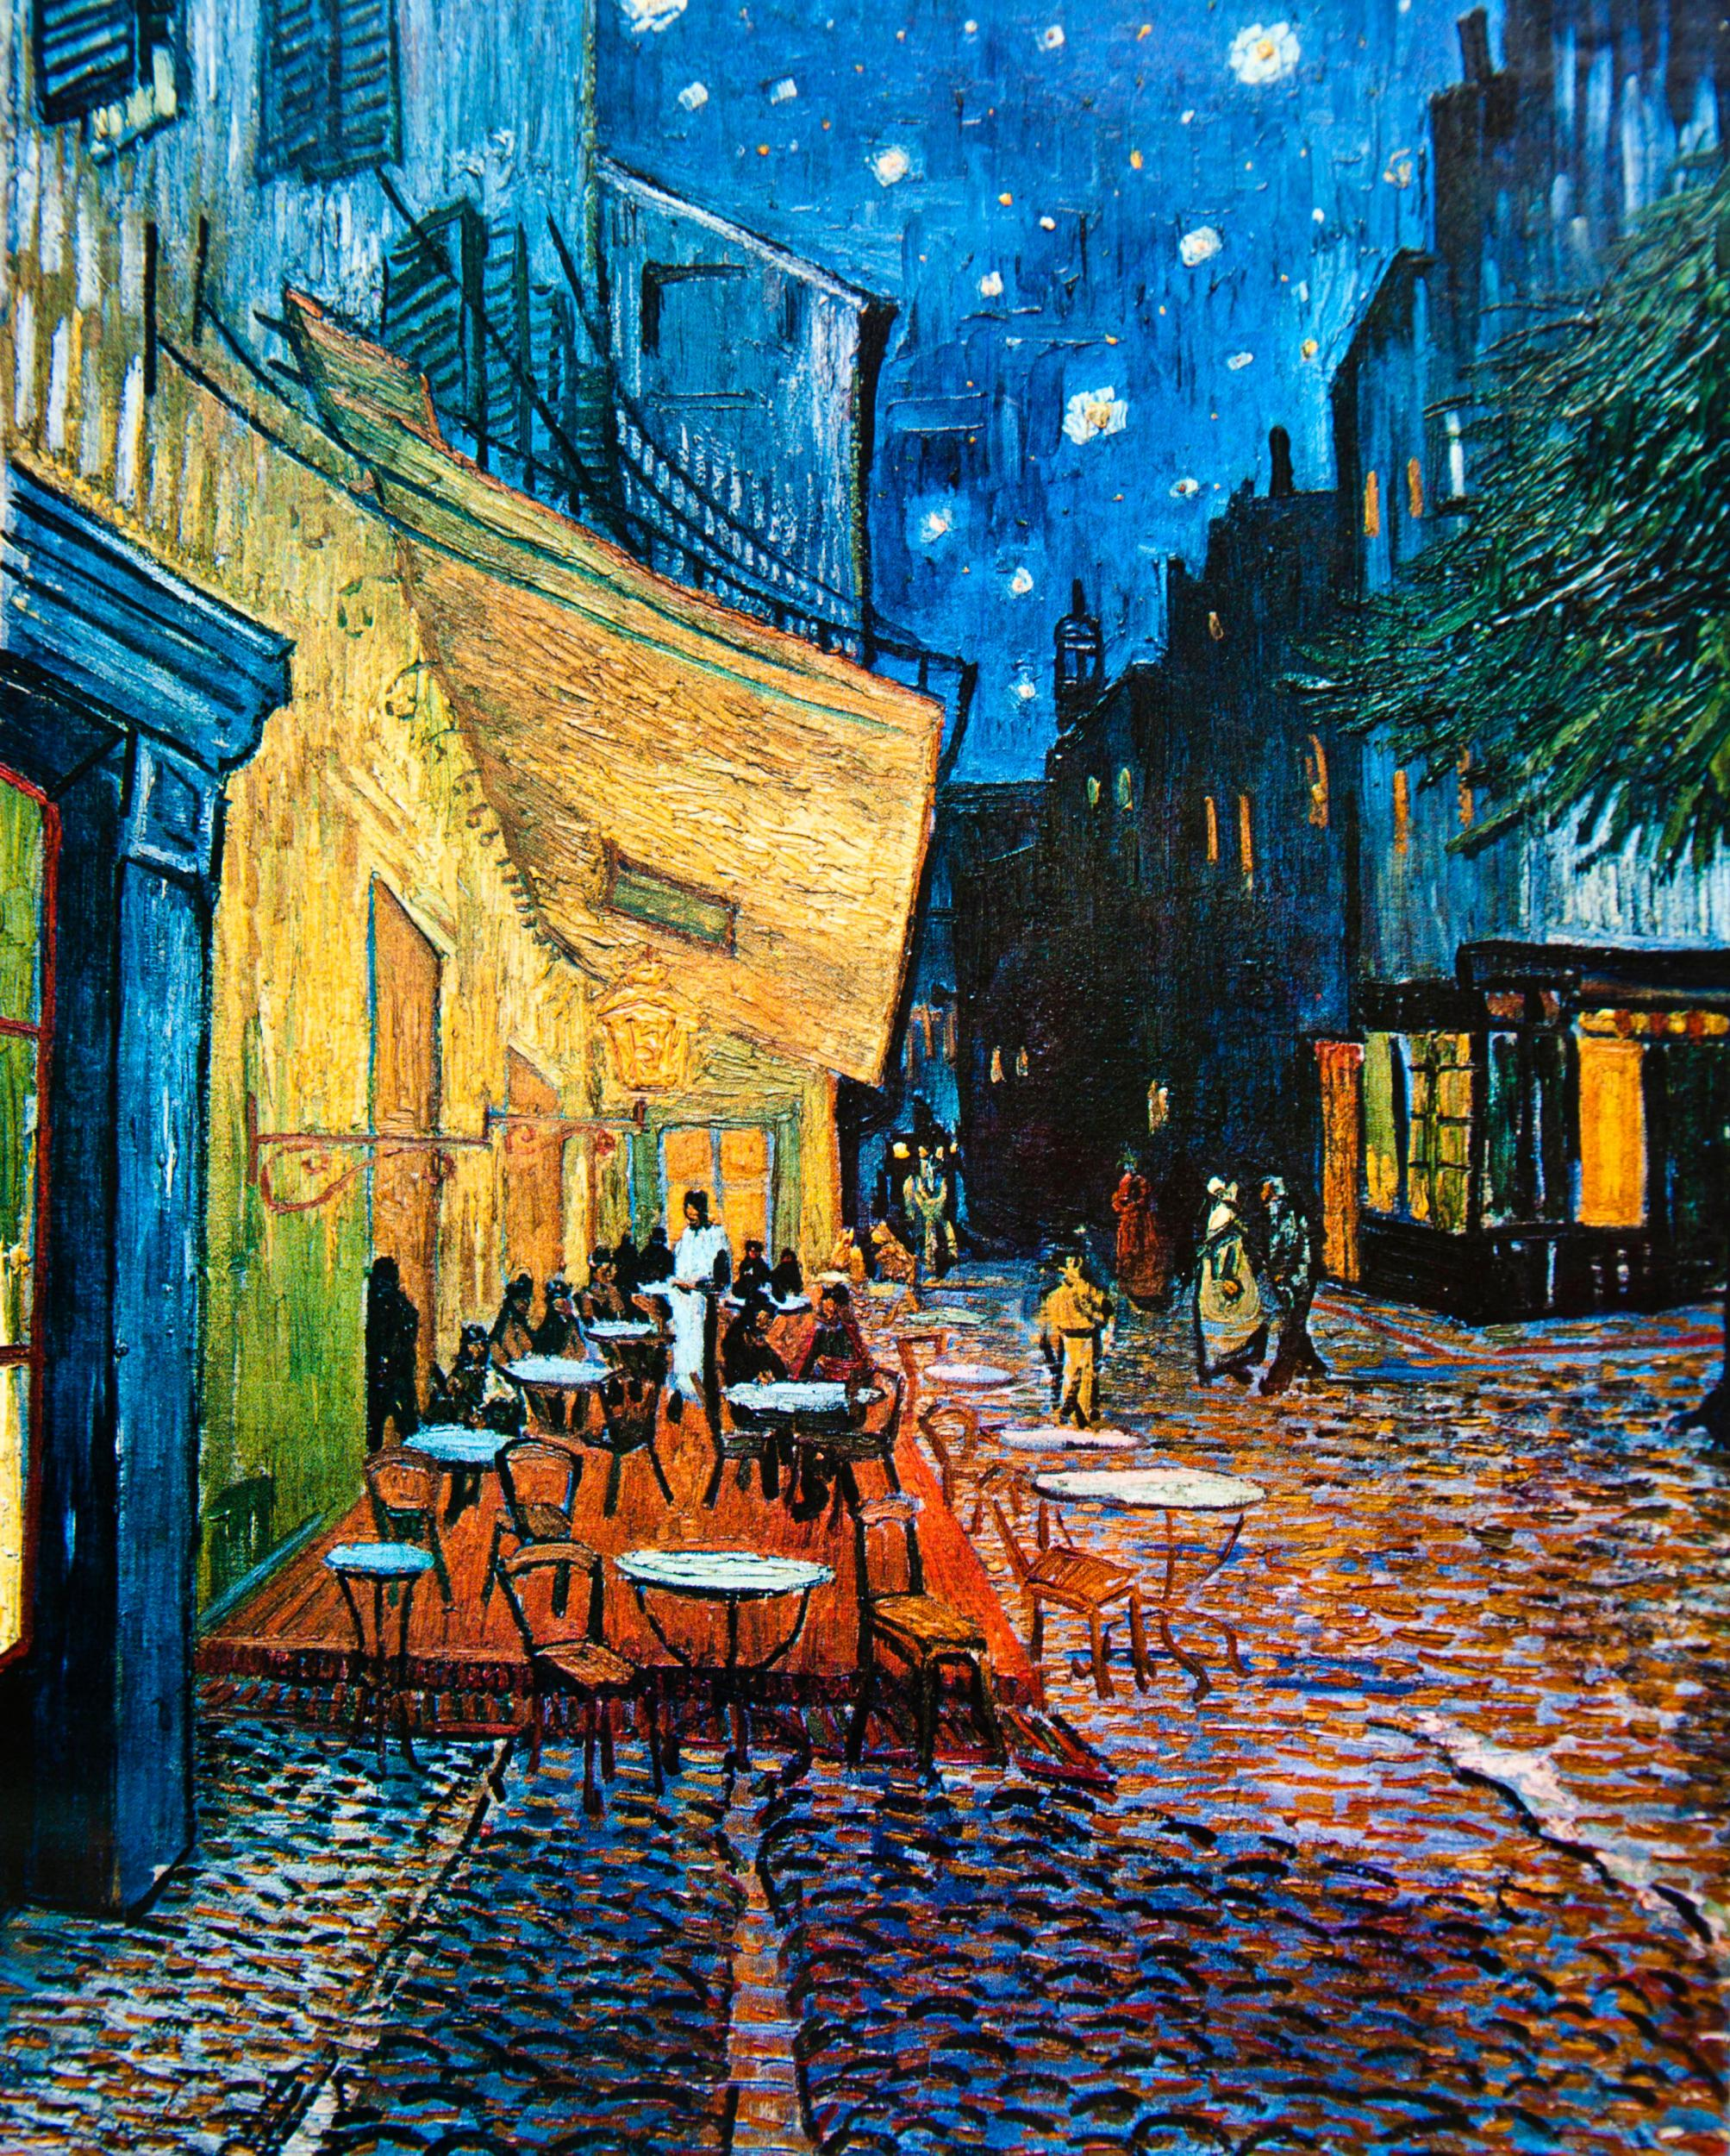

Slide 33
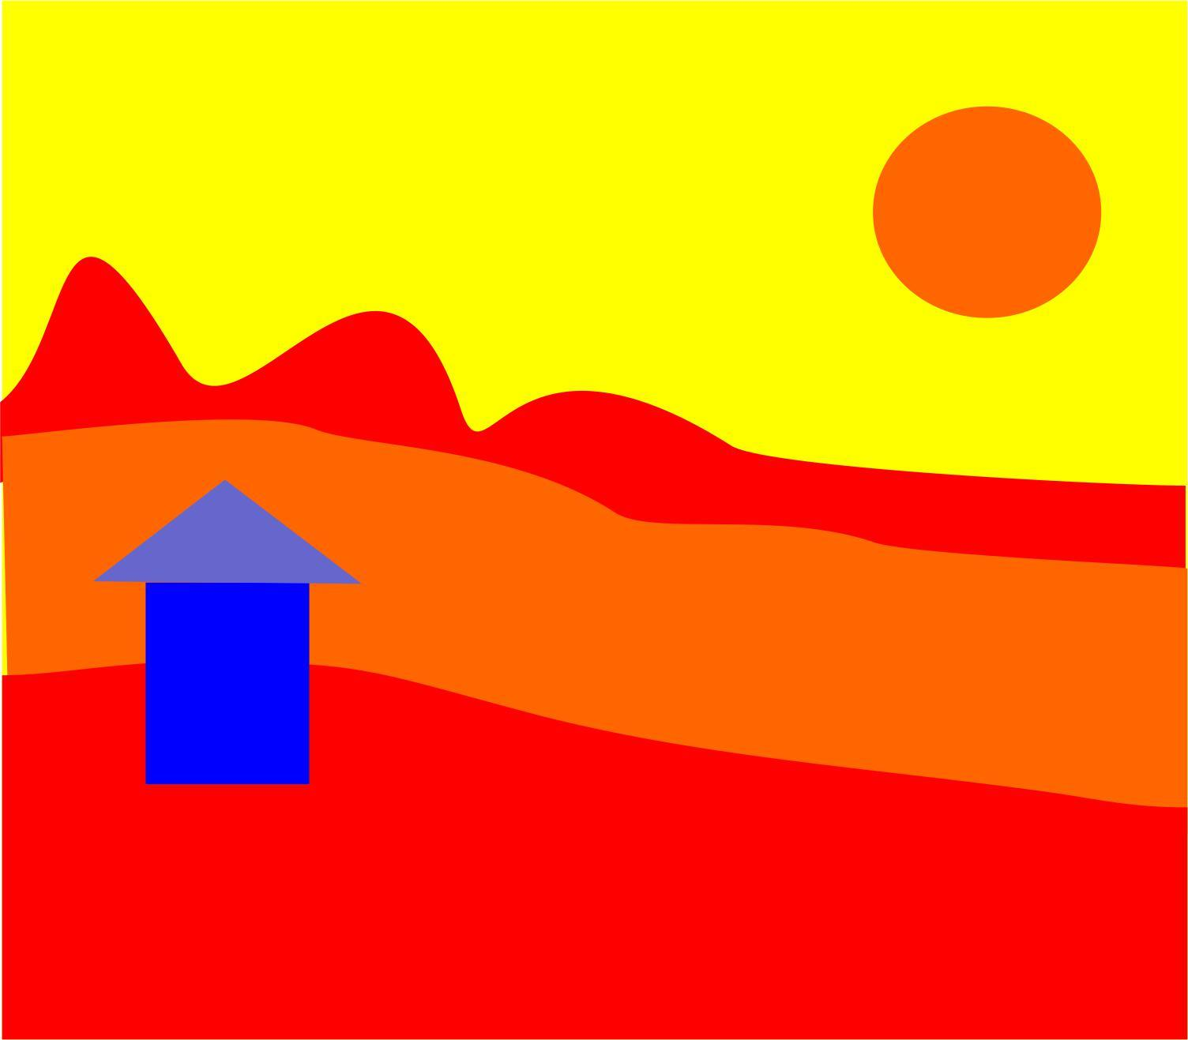
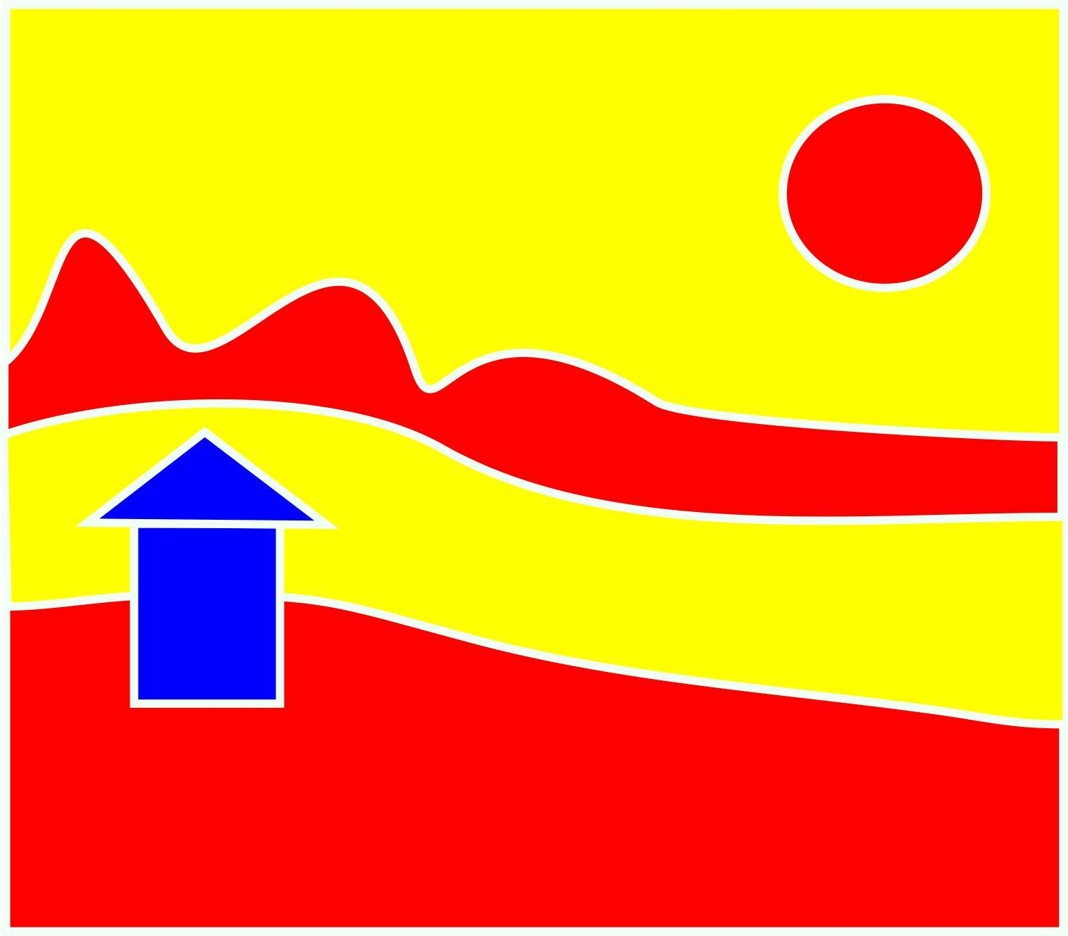
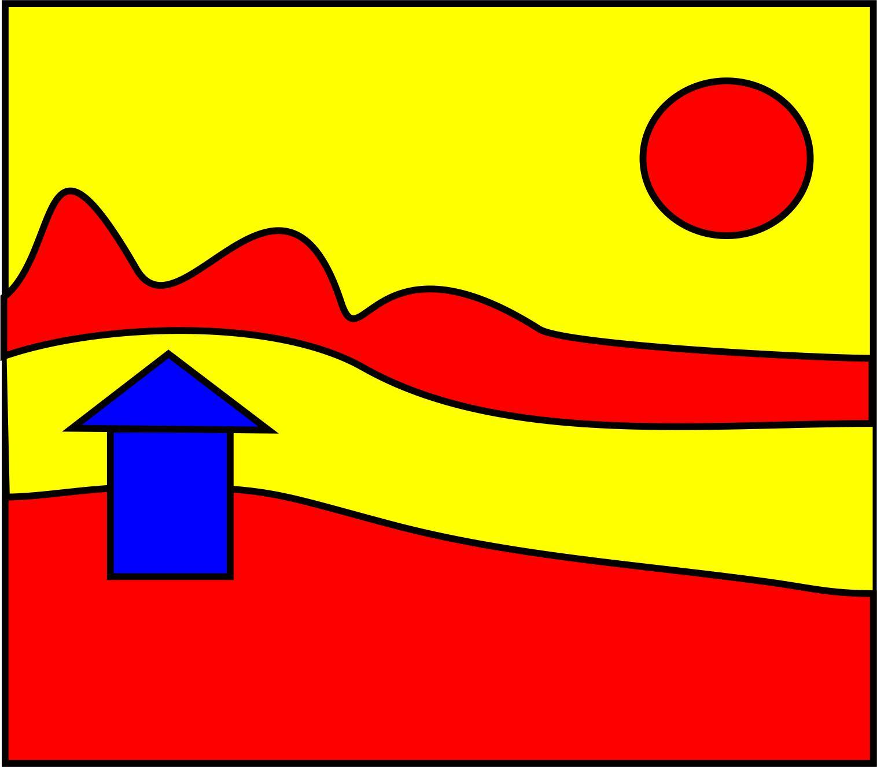
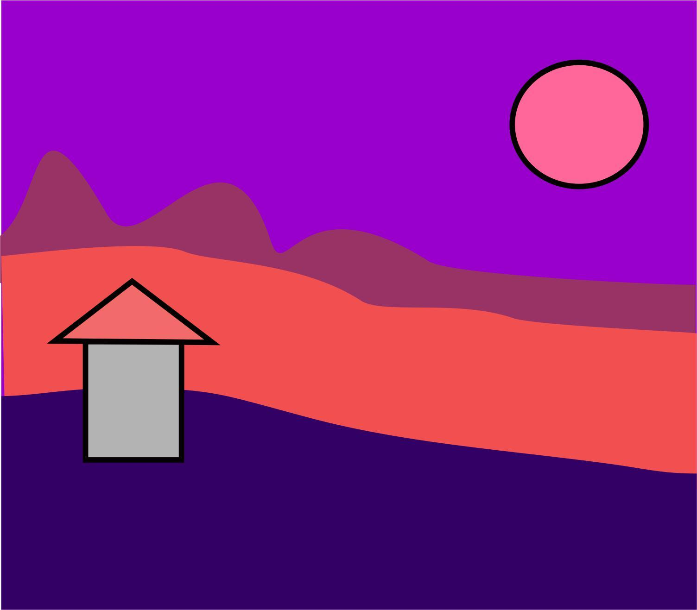

Slide 35
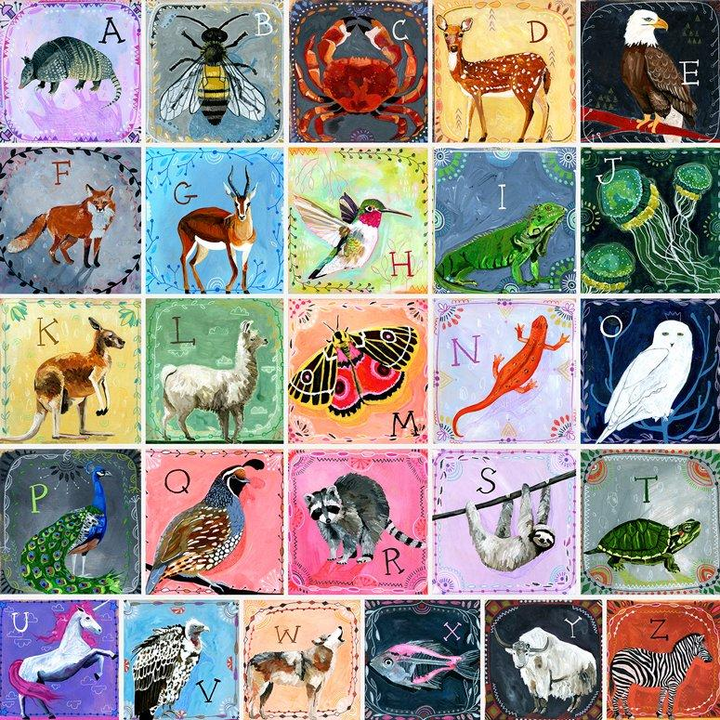

Slide 36
